Slide 1

Bài toán Phân cụm
Thực hiện bởi : phạm văn nguyên – HTTT K61 - hust

Slide 2

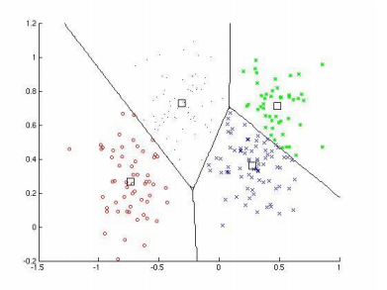
Định nghĩa của bài toán phân cụm
Định nghĩa : Tìm kiếm các nhóm gồm các đối tượng sao cho các đối tượng cùng một nhóm thì giống (liên quan) với nhau còn các đối tượng khác nhóm thì không giống (không liên quan) với nhau.

Slide 3
Nhận xét
Giống như mô hình k-hàng xóm gần nhất, khoảng cách thường dùng làm thước đo sự giống nhau giữa các đối tượng dữ liệu
Số các nhóm (cụm) k cũng thường được xác định cảm tinh
Dữ liệu ở đây là dữ liệu không gán nhãn lớp nên thường không có cách đánh giá giải thuật phân cụm là tốt hay không
Tuy nhiên, bài toán phân cụm có ứng dụng rất nhiều trong thực tế

Slide 4
Phân loại các bài toán phân cụm
Phân cụm theo nhóm (partitional clustering) dẫn suất trực tiếp từ định nghĩa
Phân cụm theo cấu trúc cây (hierarchical clustering)
Phân cụm theo mật độ (density clustering)

Slide 5
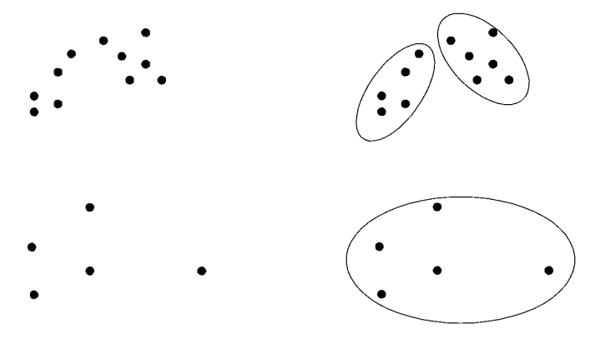
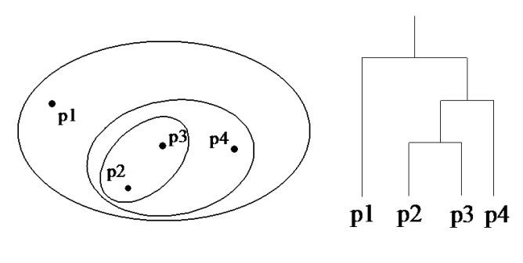

Slide 6
Phân cụm theo nhóm – giải thuật K-means
Ý tưởng
mỗi cụm được gán với một trung tâm (centroid)
mỗi điểm dữ liệu được gán với một cụm nếu nó gần trung tâm của cụm đó nhất
số k các cụm cần được chỉ rõ
cơ bản đây là giải thuật đơn giản

Slide 7
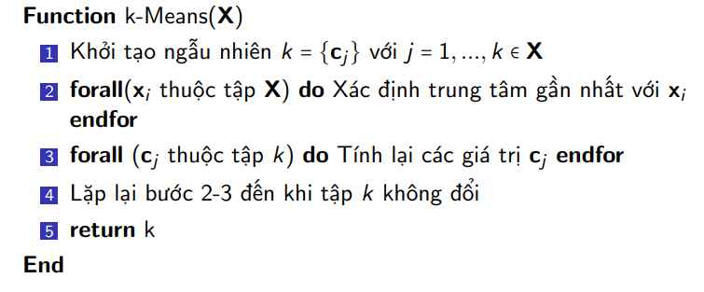
Phân cụm theo nhóm – giải thuật K-means
Thuật toán K-means
Đầu vào : Tập các điểm dữ liệu biểu diễn các đối tượng X = {x1, x2,⋯, xn}
Đầu ra : Tập k = {cj , ..., ck } trung tâm tương ứng mỗi cụm

Slide 8
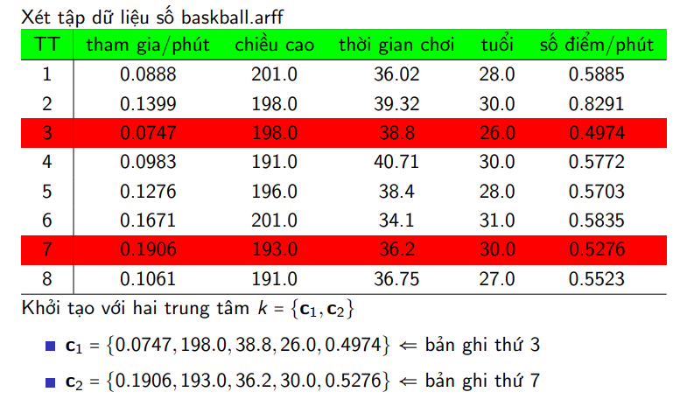
Ví dụ thuật toán K-Means

Slide 9
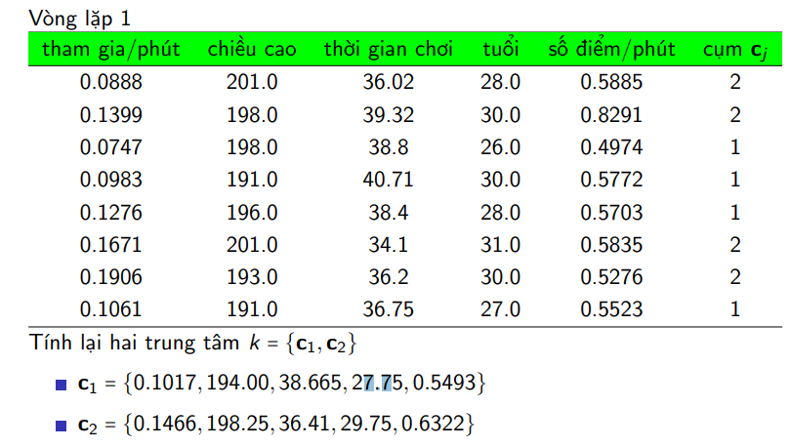
Ví dụ thuật toán K-Means

Slide 10
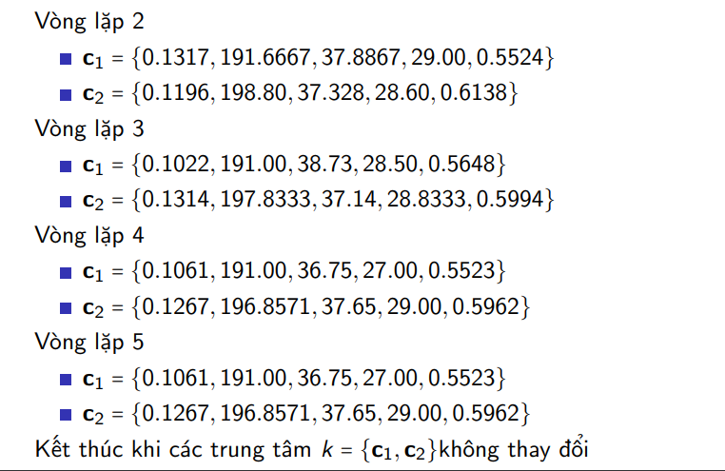
Ví dụ thuật toán K-Means

Slide 11
Nhận xét
Hoàn toàn sử dụng được dữ liệu dạng số
Giải thuật phụ thuộc vào k trung tâm khởi tạo ban đầu
Chỉ tìm được điểm tối ưu cục bộ
Để xác định xem các trung tâm không thay đổi, ta có thể tính bằng trị tuyệt đối hiệu số chuẩn của các trung tâm giữa hai vòng lặp liên tiếp

Slide 12
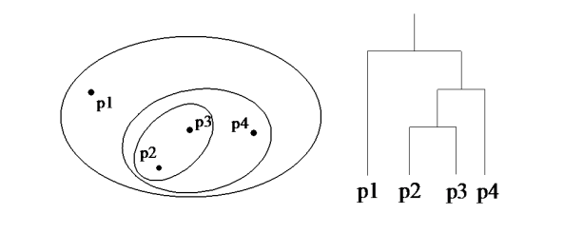
Phân cụm theo cấu trúc cây-phân cụm bao dần
Định nghĩa phân cụm theo cấu trúc cây
Đầu ra là một tập các cụm-bao-chồng lên nhau (nested-clusters) tạo nên một cây
Cây trên biểu diễn một chuỗi các phép nhập/chia cụm-bao-chồng

Slide 13

Phân cụm theo cấu trúc cây-phân cụm bao dần
Đầu vào : Tập các điểm dữ liệu X = {x1, x2,⋯, xn}
Đầu ra : Tập các cụm-bao-chồng P1,⋯, Pn của X gồm lần lượt 1,2,....,n cụm sao cho $\sum_{i=1}^{n}{\text{cost}\text{(}\text{Pi}\text{)}}$ là nhỏ nhất có thể
trong đó cost(Pi ) được hiểu là chi phí phân chia bất kỳ tập điểm dữ liệu có kích thước i. Tùy thuộc vào cách tính chi phí cost(Pi ), ta sẽ có được cây phân cụm khác nhau.
=> Bao dần (Agglomerative) :
Bắt đầu với mọi điểm dữ liệu đều làm trung tâm của n cụm
Mỗi bước, ta hợp hai cụm có chi phí - khoảng cách - gần nhau nhất thành một cụm mới tương ứng mức mới trên cây

Slide 14
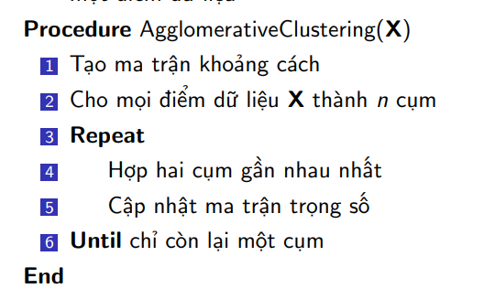
Thuật toán phân cụm theo cấu trúc cây-bao dần

Slide 15
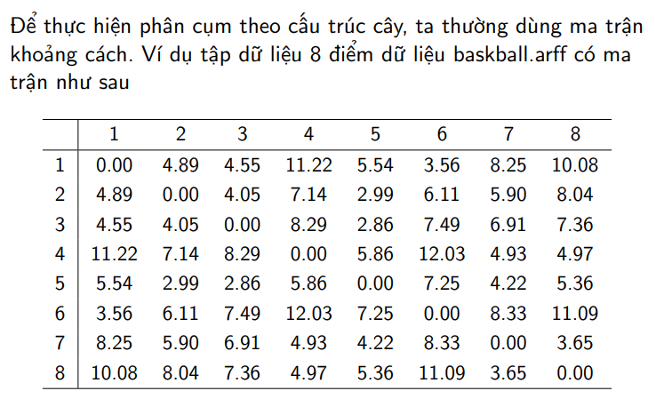

Slide 16
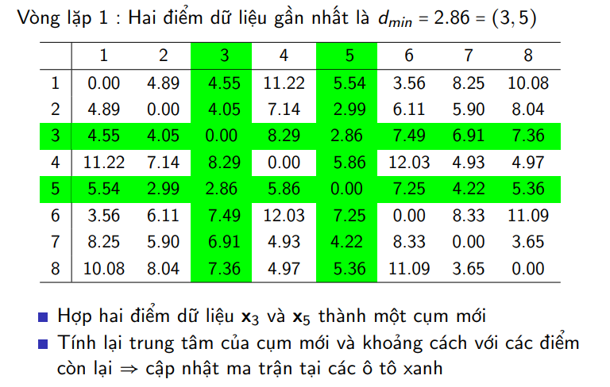
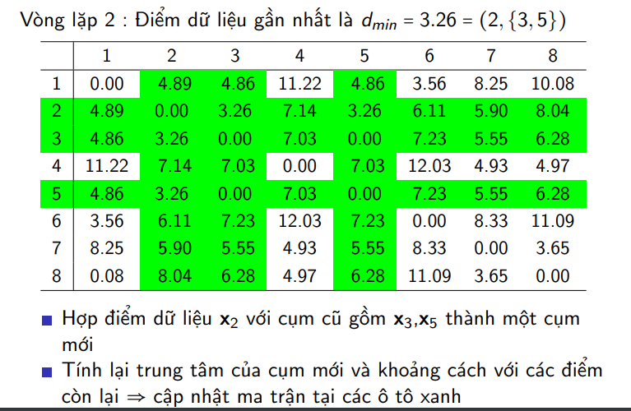

Slide 17
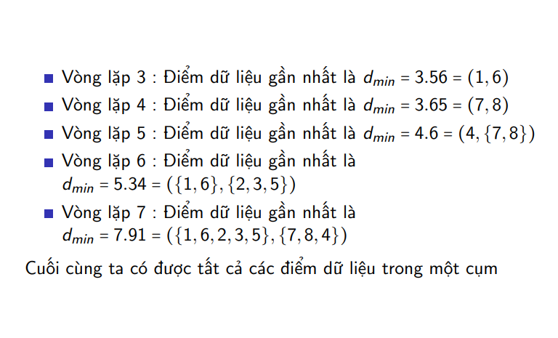
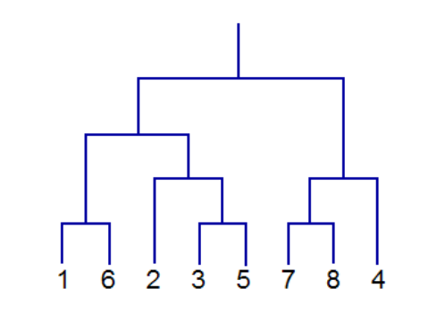

Slide 18
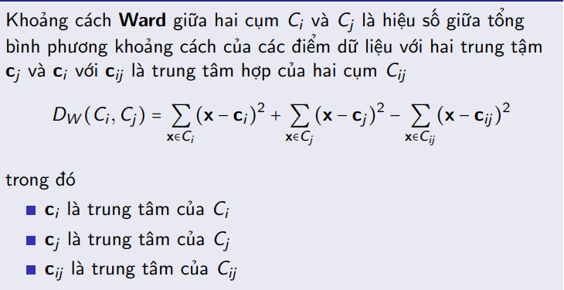

Slide 19
Các ứng dụng của bài toán phân cụm
Bài toán phân cụm có thể là một bước tiền xử lý trước khi tiến hành bài toán phân lớp các đối tượng dữ liệu
Các ứng dụng
Nhận dạng ảnh
Xử lý ảnh
Phân tích dữ liệu không gian
Nghiên cứu tiếp thị
Với dữ liệu web :gom nhóm tài liệu liên quan để dễ tìm kiếm
Giảm kích thước dữ liệu web

